Slide 1



奥氮平氟西汀胶囊（简称“奥氟合剂”）
医保目录内缺乏既能快速控制双相抑郁急性发作又能防止转躁的药物，奥氟合剂填补了该治疗领域的空白
奥氟合剂依从性更好，副作用更小，有效降低自杀风险
《柳叶刀》报道：奥氟合剂优于其他治疗方案
江苏长泰药业股份有限公司
2025年7月

Slide 2
目录
01 基本信息 | 奥氟合剂为欧美国家治疗双相I型情感障碍抑郁急性发作的一线用药
02 安全性 | 奥氟合剂不良反应（例如体重增加、嗜睡等）程度更轻
03 有效性 | 奥氟合剂依从性、起效时间和反应率优于其他治疗方案
04 创新性 | 奥氟合剂通过药效学和药动学协同作用，实现1+1＞2的疗效
05 公平性 | 贯彻国家“精康融合行动”关爱精神障碍患者的战略方针，有效保基本、补不足

Slide 3
01 药品基本信息
申报目录类别 | 基本医保目录
药品通用名称 | 奥氮平氟西汀胶囊 （化学药品3类）
注册规格 | 奥氮平3mg与氟西汀25mg；奥氮平6mg与氟西汀25mg
说明书适应症 | 治疗双相Ⅰ型情感障碍抑郁发作
用法用量 | 每晚服用一粒
中国大陆首次 上市时间 | 2023年6月30日
目前大陆地区同通用名药品的上市情况 | 无，独家产品
全球首个上市国家/地区/上市时间 | 2003年12月24日，原研礼来公司以优先审评途径在美国首次上市, 目前仍为欧美国 家治疗双相抑郁急性发作的一线用药，欧美已有多家仿制药上市¹
是否为OTC药品 | 否
[1]. 原研SYMBYAX (NDA 21520)的FDA批准信

Slide 4
01 药品基本信息：临床急需快速控制双相抑郁急性发作且不引起转躁的药物
一、所治疗疾病基本情况
  双相I型情感障碍抑郁急性发作期，患者自杀意念极高（25%-50%），对个人、家庭和社会危害极大，治疗核心目标是快速控制抑郁症状、缩短病程及防止转躁。双相I型情感障碍终生患病率约为0.6%，国内患病人数约840万，年轻患者居多¹⁻²。国内奥氟合剂上市前，临床治疗药物为心境稳定剂（锂盐、拉莫三嗪、抗癫痫药等）和非典型抗精神病药（奥氮平、喹硫平、鲁拉西酮等）
二、未被满足的临床需求
  心境稳定剂通过稳定双相患者情绪，在躁狂或抑郁急性发作预防和转相方面疗效较好，而非典型抗精神病药优势在于控制躁狂症状和混合发作（躁狂+抑郁），但二者对双相I型情感障碍抑郁急性发作疗效均不佳¹⁻²。临床使用抗抑郁药虽能快速控制双相抑郁症状但易引起转躁，于是非典型抗精神病药+抗抑郁药的组合被临床采用
  研究证实，奥氮平联合氟西汀能协同控制双相抑郁急性发作且不引起转躁³。奥氟合剂是经礼来公司优化组分配比充分发挥协同作用的复方制剂，因其一周快速控制双相抑郁急性发作获FDA优先审评并获批
  国产奥氟合剂批准前，国内临床中联合奥氮平片和氟西汀胶囊超说明书使用，用于双相I型情感障碍抑郁的急性发作，但由于滴定和剂量配比复杂、单药之间药动学差异、依从性差等问题导致单药联合无法达到奥氟合剂的疗效。因此，国内对奥氟合剂具有迫切的临床需求
注：原研由于其专利被推翻而未在国内上市，目前仍为欧美国家治疗双相抑郁急性发作的一线用药
[1] Vincenzo Oliva, et al. Bipolar disorders: an update on critical aspects. The Lancet Regional Health - Europe, 2025. [2] 付佳瑶，郑兰兵.双相情感障碍的研究进展.临床医学进展. 2024. [3] Tohen M, et al. Arch Gen Psychiatry. 2003;60(11):1079-1088

Slide 5
01 药品基本信息：奥氟合剂通过药效学和药动学的协同，实现1+1＞2，发挥增效减毒的作用
一、药效学协同
二、药动学协同
快速控制抑郁症状且防止转躁的协同机制：一方面奥氮平阻断多巴胺(DA)受体，发挥心境稳定剂作用并防止转躁，另一方面奥氮平负反馈上调去甲肾上腺素(NE)前体物质DA的水平，进而弥补氟西汀只能上调5-HT而不能升高NE的不足¹。以上协同机制和快速起效获得美国FDA授予优先审评资格²
奥氟合剂中体内奥氮平的Tmax为4h，氟西汀Tmax为5h，两者几乎同步达峰，保证了其药效学的协同作用，降低奥氮平的有效剂量，减少副作用；而参照药中两者达峰时间差距较大，无法发挥增效减毒作用
相关研究报道的参照药中奥氮平和氟西汀的达峰时间（Tmax）³⁻⁸
直接作用
心境稳定
防止转躁
奥氮平片 |  | 氟西汀胶囊
数据来源 | Tmax（h） | 数据来源 | Tmax（h）
Shirley et al. 2003 | 4.0 | Zaid AN et al, 2006 | 8.3
Sathirakul et al. 2003 | 4.0 | Zaid AN et al, 2006 | 7.3
Cánovas M et al, 2011 | 4.0 | 氟西汀胶囊说明书 | 7.3
Chen Q et al ,2012 | 3.0 | 均值 | 7.6
Chen Q et al ,2012 | 3.6
均值 | 3.7
阻断DA受体
负反馈作用
协同增效
奥氮平
脑内DA
脑内NE
快速控制抑郁症状
氟西汀
抑制突触 5-HT再摄取
脑内5-HT
奥氟合剂协同增效机制模式图
[1]. 原研SYMBYAX Clincial Pharmacology/Biopharmaceutical review-NDA21520
[2]. 原研SYMBYAX (NDA 21520)的FDA批准信
[3] Shirley KL,et al. Neuropsychopharmacology. 2003;28(5):961-966.
[4] Sathirakul K, et al. Br J Clin Pharmacol. 2003;56(2):184-187.
[5] Cánovas M, et al. Arzneimittelforschung. 2011;61(2):75-79.
[6] Chen Q, et al. Arzneimittelforschung. 2012;62(11):508-512.
[7] Zaid A N ,et al. International Journal of Clinical Pharmacology & Therapeutics, 2006, 44(11):593.
[8] Fluoxetine Capsules USP PRODUCT MONOGRAPH

Slide 6
01 药品基本信息：奥氟合剂是经礼来公司优化组分配比充分发挥协同作用的复方制剂
奥氮平片+氟西汀胶囊
参照药品建议
活性成分：奥氟合剂的活性成分为奥氮平和氟西汀
参照药医保情况: 奥氮平片和氟西汀胶囊均为医保目录内药品
临床实践：临床实践中依据指南常采用多个单药联合使用（例如奥氮平片+氟西汀胶囊）用于双相抑郁发作的治疗
参照药选择理由
依从性低（早晚各一粒），漏服风险高
即使同时服用，两个活性成分Tmax相差大，协同作用弱
参照药中成人奥氮平有效剂量至少10mg，嗜睡和体重增加的副作用大（10kg以上）
超说明书用药
参照药的不足¹⁻³
依从性高（每晚一粒），漏服风险低
两个活性成分Tmax相近，协同增效
奥氟合剂中奥氮平成人有效剂量只需6mg，体重增加程度小（2.5kg以下）
说明书内适应症
奥氟合剂的优势⁴
[1] Bonde SL,et al. J Pharm Biomed Anal. 2014;90:64-71.
[2] 奥氮平片说明书
[3] 氟西汀胶囊说明书
[4]. 原研SYMBYAX Clincial Pharmacology/Biopharmaceutical review- NDA21520
注：双相患者服药依从性仅约为30%，依从性差是重要的未被满足的临床需求

Slide 7
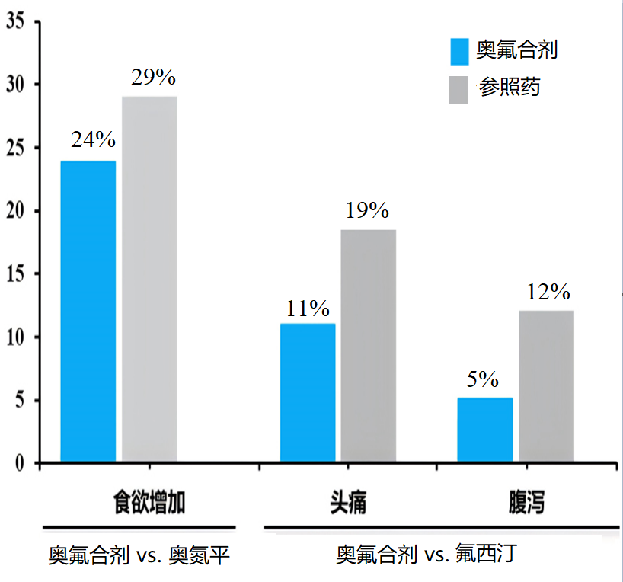
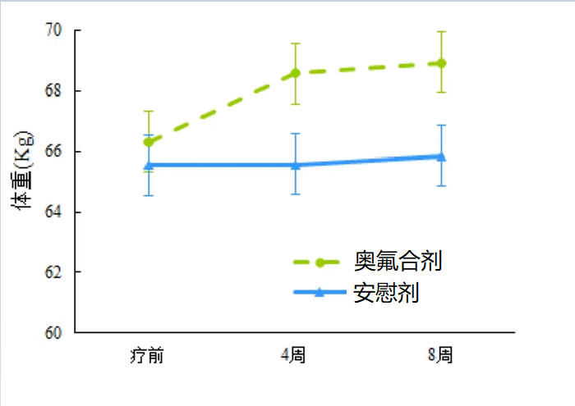
02 安全性：奥氟合剂无新增不良反应，体重增加、腹泻等程度更轻
一、说明书
奥氟合剂与奥氮平片和氟西汀胶囊相比无新增不良反应¹
二、国内外研究发现：与参照药相比，奥氟合剂不良反应的发生率和程度都显著下降
奥氟合剂主要不良反应发生率降低。相比参照药食欲增加 、头疼和腹泻副作用分别下降了17%、42%和58%² 。见图A
奥氟合剂的体重增加程度小：国内外RCT研究证实，奥氟合剂中奥氮平成人有效剂量为6mg，全疗程服用8周患者平均体重增加不到2.5kg³（见图B）；由于参照药体内活性成分不能同时达峰，协同作用弱，治疗方案中奥氮平成人有效剂量需10mg以上，服用8周平均体重增加10kg以上，增加病耻感和心血管相关疾病风险。奥氟合剂解决了参照药的临床痛点问题
图A
三、国内RCT研究显示：严重不良事件发生率与安慰剂相当，安全性良好
奥氟合剂与安慰剂均未发生4级以上不良事件³
研究成果与应用
图B
[1].奥氮平氟西汀胶囊说明书
[2]. Croxtall JD, Scott LJ. Olanzapine/fluoxetine: a review of its use in patients with treatment-resistant major depressive disorder. CNS Drugs. 2010 Mar;24(3):245-262.
[3].长泰药业国内RCT研究试验报告

Slide 8
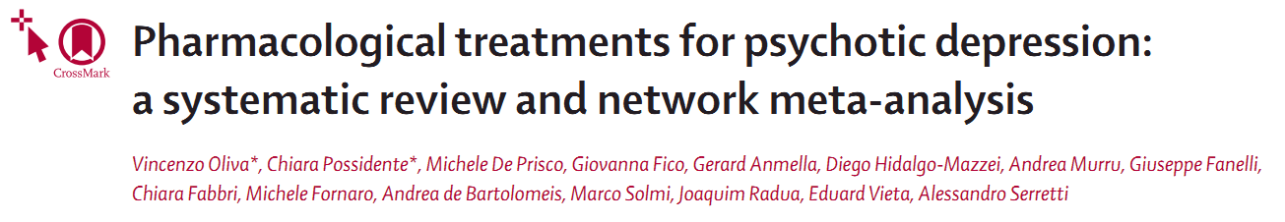
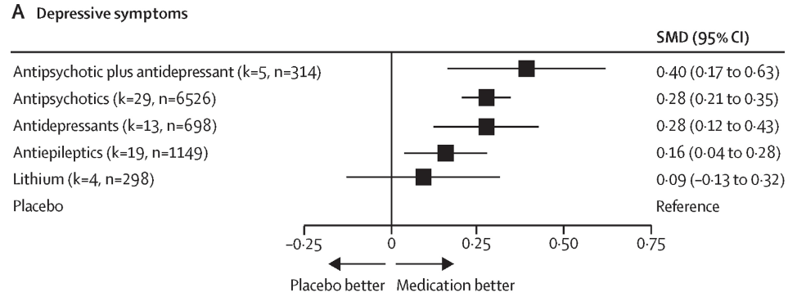
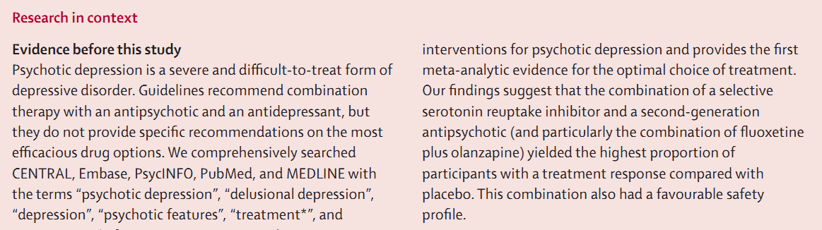
03 有效性：《柳叶刀》报道，奥氟合剂疗效优于其他药物
2023年9月《柳叶刀》报道，奥氟合剂疗效更优
2024年3月《柳叶刀》报道，奥氟合剂反应率更高
奥氟合剂较抗精神病药（如奥氮平）、抗抑郁药（如氟西汀）、抗癫痫药（如拉莫三嗪）、锂制剂和安慰剂对成人急性双相抑郁更有效（SMD 标准化均数差从大到小0.40＞0.28=0.28 ＞ 0.16 ＞ 0.09）¹
“研究结果表明，选择性 5 - 羟色胺再摄取抑制剂与第二代抗精神病药的联合使用（特别是奥氟合剂）与安慰剂相比，治疗反应率最高。这种联合用药还具有良好的安全性²”
指奥氟合剂
[1] Ayşegül Yildiz, et al. Comparative efficacy and tolerability of pharmacological interventions for acute bipolar depression in adults: a systematic review and network meta-analysis. . Lancet Psychiatry. 2023
[2] Oliva V. Pharmacological treatments for psychotic depression: a systematic review and network meta-analysis. Lancet Psychiatry. 2024.

Slide 9
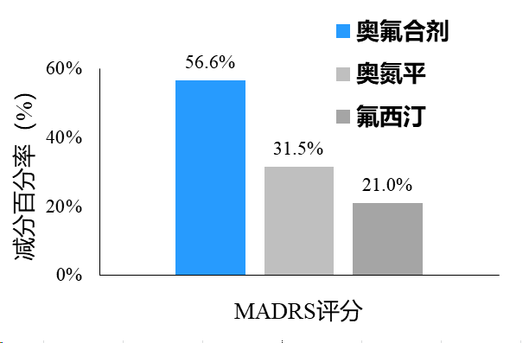
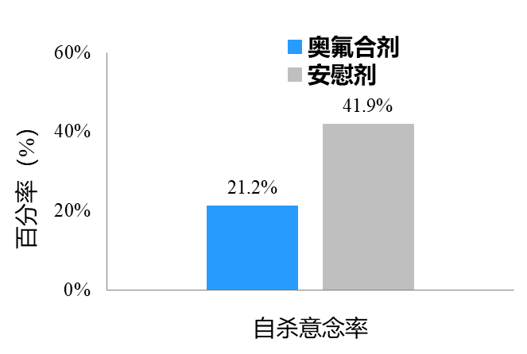
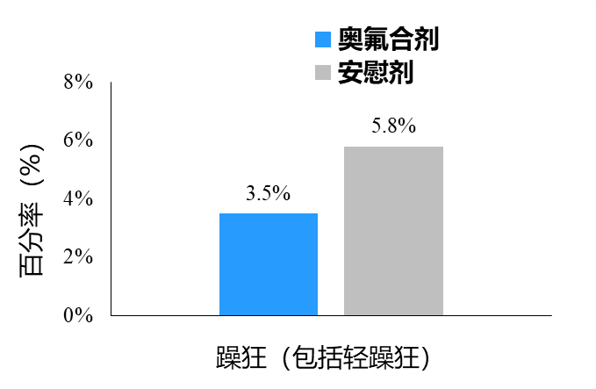
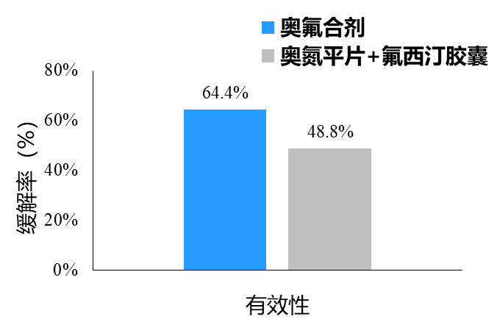
03 有效性：奥氟合剂快速起效、降低自杀意念、防止转躁
一、RCT研究循证证据充分
图A
奥氟合剂一周起效¹⁻³，治疗一周后MADRS量表评分减分率为56.6%（减分50%以上有效）⁴，显著优于奥氮平和氟西汀（P=0.012）。见图A
降低自杀意念率 ，风险低于安慰剂（21.2% vs.41.9% ） ⁵ 。见图B
有效防止转躁，风险低于安慰剂（3.5% vs. 5.8%） ⁵。见图C
图B
二、奥氟合剂疗效优于参照药
P=0.033
  参照药配比随医生经验而异，循证医学证据不充分；研究显示至少两周以上起效，奥氟合剂有效率明显高于参照药（64.4% vs. 48.8%） ⁵⁻¹¹ 。见图D
图C
三、临床广泛认可
P=0.035
  已在多家头部精神专科医院使用，医生、患者对本品疗效给予充分的肯定，已使数万名急性抑郁发作患者快速回归家庭和社会
图D
[1] Amsterdam JD. Comparison of fluoxetine, olanzapine, and combined fluoxetine plus olanzapine initial therapy of bipolar type I and type II major depression-lack of manic induction. J Affect Disord. 2005.
[2] Holland CD. Olanzapine/Fluoxetine Combination in Children and Adolescents With Bipolar I Depression: A Randomized, Double-Blind, Placebo-Controlled Trial. J Am Acad Child Adolesc Psychiatry. 2015
[3] Mauricio T. Efficacy of olanzapine and olanzapine-fluoxetine combination in the treatment of bipolar I depression. Arch Gen Psychiatry. 2003
[4]原研SYMBYAX Clincial Pharmacology/Biopharmaceutical review- NDA21520 .
[5].长泰药业国内RCT研究试验报告
[6] 王辉蓉. 氟西汀联合奥氮平治疗双相抑郁的疗效及安全性[J].临床合理用药,2023.
[7] 侯杰. 氟西汀联合奥氮平对帕金森病伴抑郁患者的疗效及P300的影响[J].临床研究,2019.
[8] Corya SA. A 24-week open-label extension study of olanzapine-fluoxetine combination and olanzapine monotherapy in the treatment of bipolar depression. J Clin Psychiatry.2006.
[9] Corya SA. A randomized, double-blind comparison of olanzapine/fluoxetine combination, olanzapine, fluoxetine, and venlafaxine in treatment-resistant depression. Depress Anxiety. 2006.
[10] Brown E. Olanzapine/fluoxetine combination vs. lamotrigine in the 6-month treatment of bipolar I depression. Int J Neuropsychopharmacol. 2009.
[11] DelBello MP, et al. systematic Review and Network Meta-analysis: Efficacy and Safety of second-Generation Antipsychotics in Youths With Bipolar Depression.J Am Acad Child Adolesc Psychiatry.2022.、

Slide 10
03 有效性：权威指南推荐奥氟合剂为双相抑郁发作急性期的首选
临床指南推荐
双相障碍Ⅰ型抑郁发作急性期：首选奥氟合剂
指南/共识 | 单位/机构 | 推荐内容 | 推荐等级
双相障碍评估和管理指南 （最新版2023） | 英国国家健康和管理卓越研究院(NICE) | 中重度双相抑郁患者，首选单独使用奥氮平氟西汀胶囊¹ | I级/A级
成人双相障碍治疗指南 （最新版2017） | 国际神经精神药理学学院(CINP) | 治疗双相抑郁急性发作，首选奥氮平氟西汀胶囊² | I级/A级
中国双相障碍防治指南 (2015) | 中华医学会精神医学分会* | 双相障碍Ⅰ型抑郁发作急性期，奥氮平片联合氟西汀胶囊治疗³ | I级/B级
注：由于原研奥氟合剂未在国内上市，早期在中国双相障碍防治指南中，只能推荐 “奥氮平片+氟西汀胶囊”联合超说明书使用，用于控制双相抑郁急性发作
[1]. National Institute for Health and Care Excellence（NICE）：Bipolar disorder： assessment and Management.(2023)
[2]. International College of Neuropsychopharmacology(CINP)：Treatment Guidelines in Bipolar Disorders.(2017)
[3].中国双相障碍防治指南.中华医学会精神医学分会.(2015) .

Slide 11
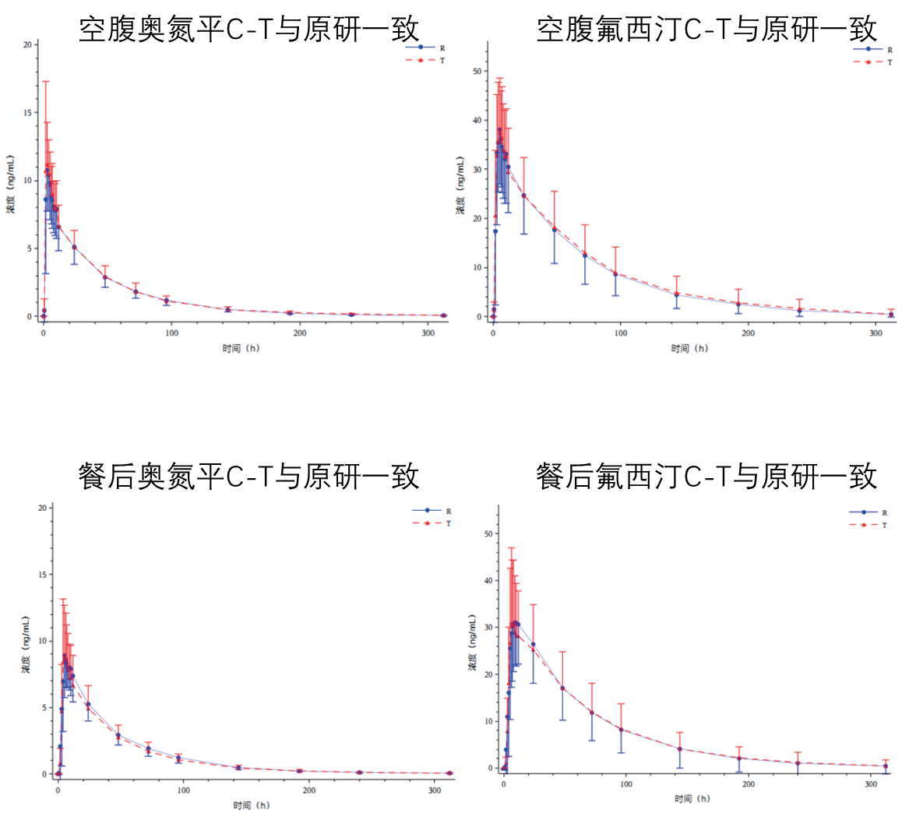
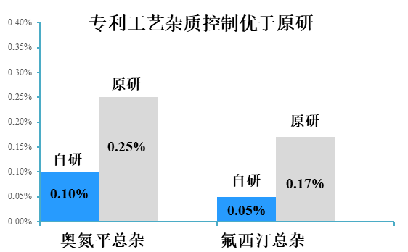
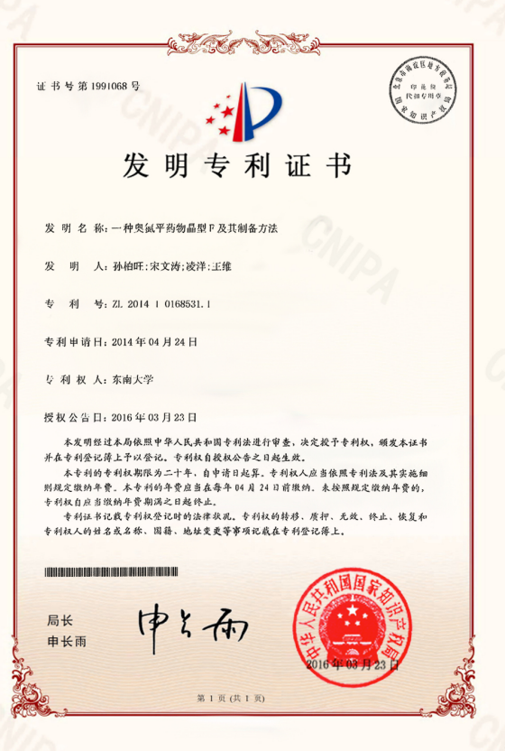
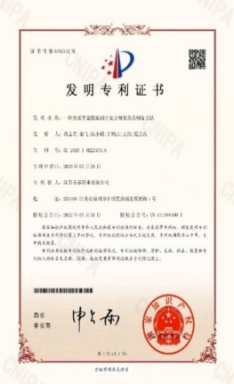

04 创新性：发明专利技术，实现生物等效，降低杂质水平
1. 原研生产工艺未公开，而生产工艺对通过一致性评价至关重要，尤其是复方制剂，导致许多药企研发纷纷失败。我司利用发明专利技术使奥氮平和氟西汀同时达峰，协同增效，实现了与原研生物等效（奥氮平AUC_{0-∞}的90%CI落在参比制剂的97.7%-106.3%，氟西汀AUC_{0-∞}的90%CI落在参比制剂的98.3%-105.8%）¹。见图A
2. 结合晶型发明专利和生产工艺发明专利，有效克服了通过一致性评价的瓶颈，不但实现协同增效、一次性通过生物等效性评价和临床三期，而且降低了杂质水平，提高了产品稳定性。见图B
图A
图B
[1].长泰药业国内生物等效性试验报告

Slide 12
05 公平性：奥氟合剂保基本，补不足，不增加医保基金压力
弥补医保目录短板：填补目录中快速控制双相抑郁急性发作且防止转躁治疗领域的药物空白
符合“保基本”原则：贯彻国家构建“精康融合行动”关爱精神障碍患者的战略
利于公共健康：快速起效，使患者快速回归家庭和社会
降低临床管理难度：解决临床中单药超说明书使用的风险；解决临床中多药联合配比科学性的问题
小 结
国内临床缺乏既能快速控制双相抑郁急性发作又能防止转躁的药物，奥氟合剂填补了该领域的空白
奥氟合剂依从性更好，副作用更小，有效降低自杀风险
一周快速起效，患者快速回归家庭和社会，减轻家庭和社会负担
《柳叶刀》报道：奥氟合剂优于其他治疗方案
谢谢您！

